Slide 1

Chào mừng quý thầy cô về dự chuyên đề
MÔN: TỰ NHIÊN VÀ XÃ HỘI
LỚP 1
TRƯỜNG TIỂU HỌC PHÚC ĐỒNG
GV: Trần Thị Tuyết

Slide 2

Hoạt động 1: Quan sát tranh

Slide 3
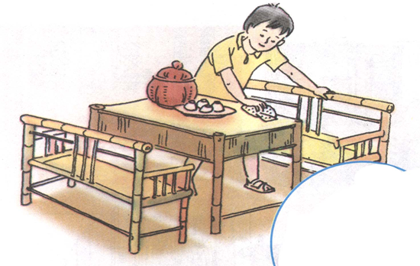
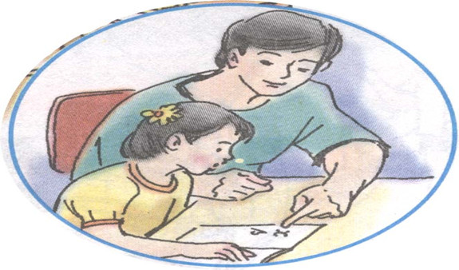
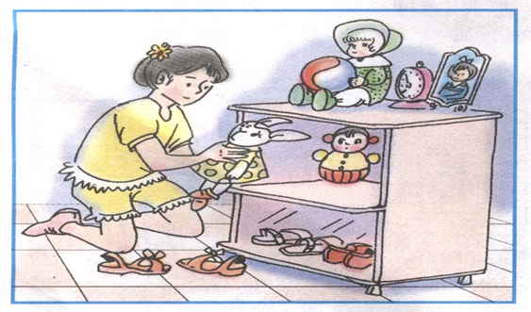
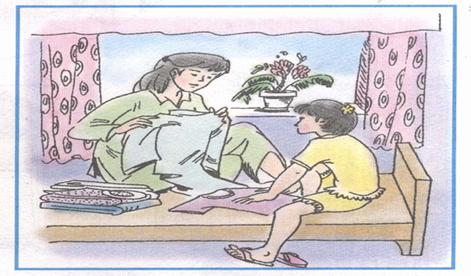
1
2
3
4

Slide 4
Hoạt động 2: Thảo luận nhóm
1. Kể tên một số công việc ở nhà của từng người trong gia đình bạn?
2. Ở nhà bạn làm gì để giúp bố mẹ?

Slide 5
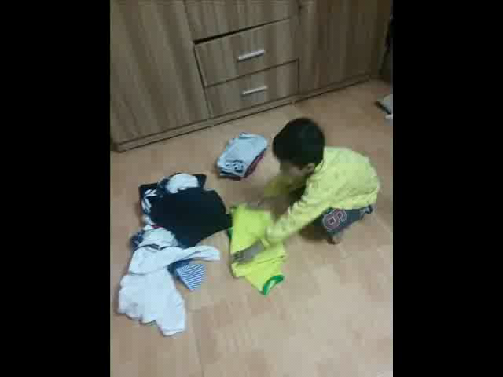

Slide 6




Giải lao

Slide 7
Hoạt động 3: Liên hệ.

Slide 8
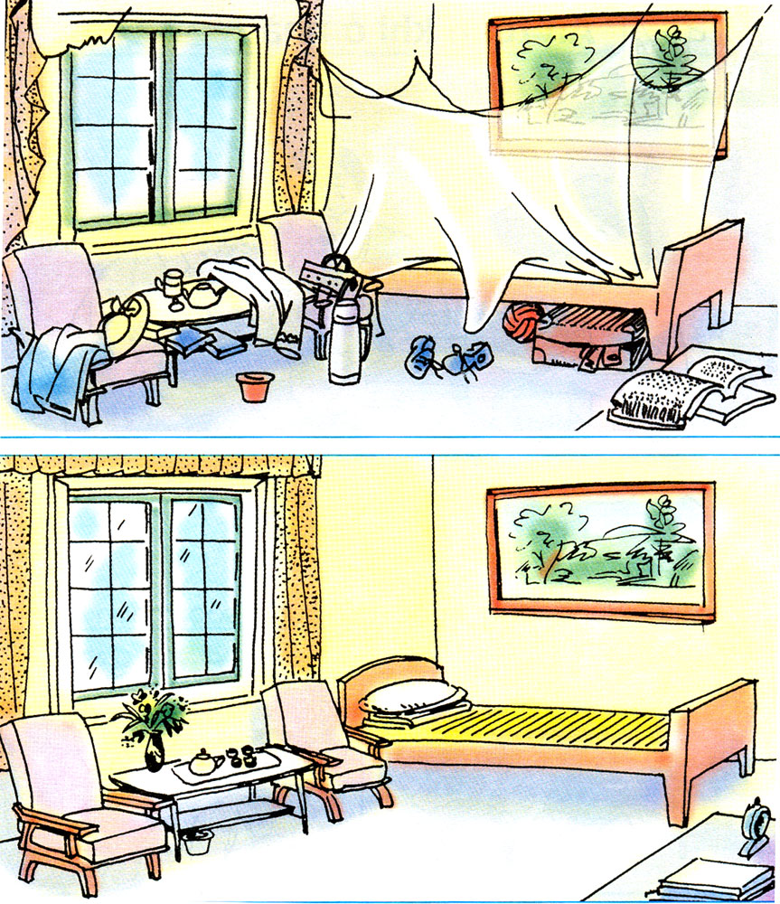
PHÒNG 1
PHÒNG 2

Slide 9
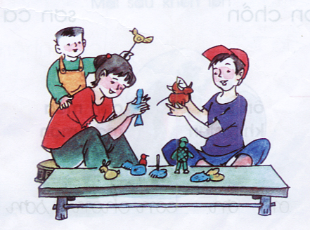

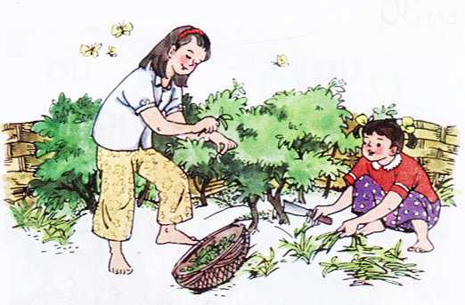

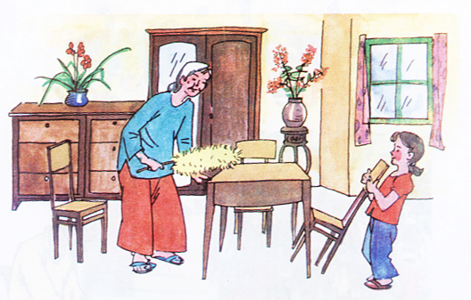

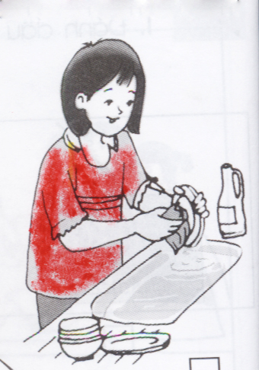

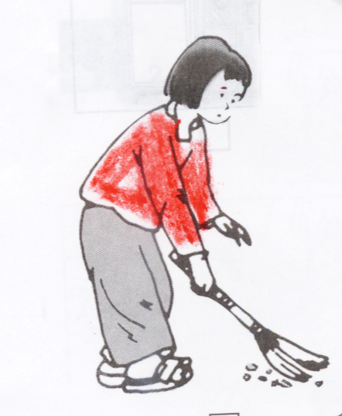

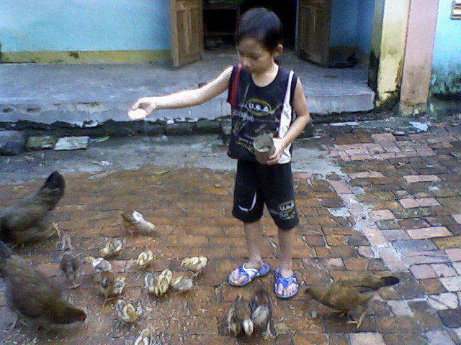

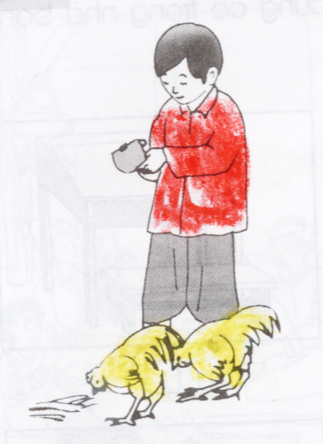
TRÒ CHƠI :
XEM TRANH
NÓI ĐÚNG VIỆC
1
2
3
4
5
6
trông em
Nhổ cỏ trong vườn
Lau bàn ghế
Rửa chén bát
Quét nhà
Cho gà ăn

Slide 10



KÍNH CHÚC QUÝ THẦY CÔ
SỨC KHỎE, HẠNH PHÚC. CHÚC
CÁC EM CHĂM NGOAN, HỌC GIỎI.
Chuẩn bị bài sau: AN TOÀN KHI Ở NHÀ

